Slide 1
著來聽星辰 聖歌隊 獻詩

Slide 2
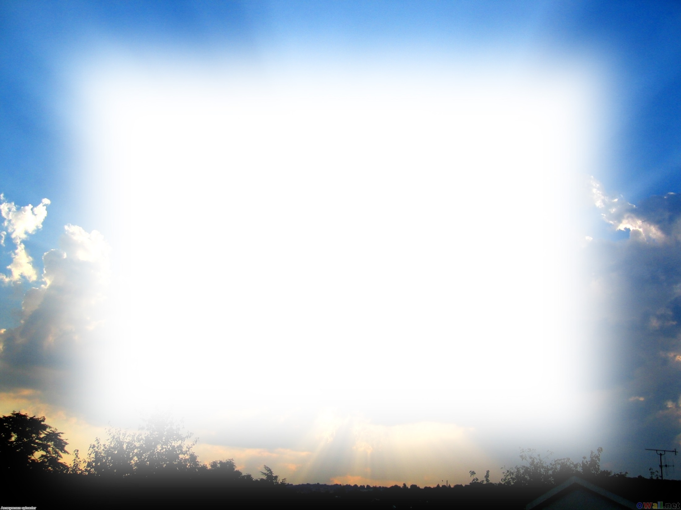
著來聽星辰佇黑暗中啲吟詩 暝時聽怹甜蜜讚美之詩 因為光明天父差獨生聖子 歡喜,快樂,今恁眾人著快樂 因為真光降臨
(1/3)

Slide 3
全地眾百姓久長行佇黑暗中 佇暗暝穹蒼抄尋天賜之平安 總是月光星辰中攏尋無平安 是佇人之心內 上帝藏光明及愛疼
(2/3)

Slide 4
著來聽星辰佇黑暗中啲吟詩 暝時聽怹甜蜜讚美之詩 因為光明天父差獨生聖子 歡喜,快樂,今恁眾人著快樂 因為真光,恁之真光 恁之真光降臨
(3/3)

